Slide 1

サイコロ
ゲーム
2019，秋学期
人工知能プログラミングI
最終発表
group6

Slide 2
目録 CONTENT
アイデアの背景
メンバーの役割
課題を解決タイムライン
コードのフローチャート
コードスニペット
コードの改善

Slide 3
01
PART ONE
アイデアの背景

Slide 4
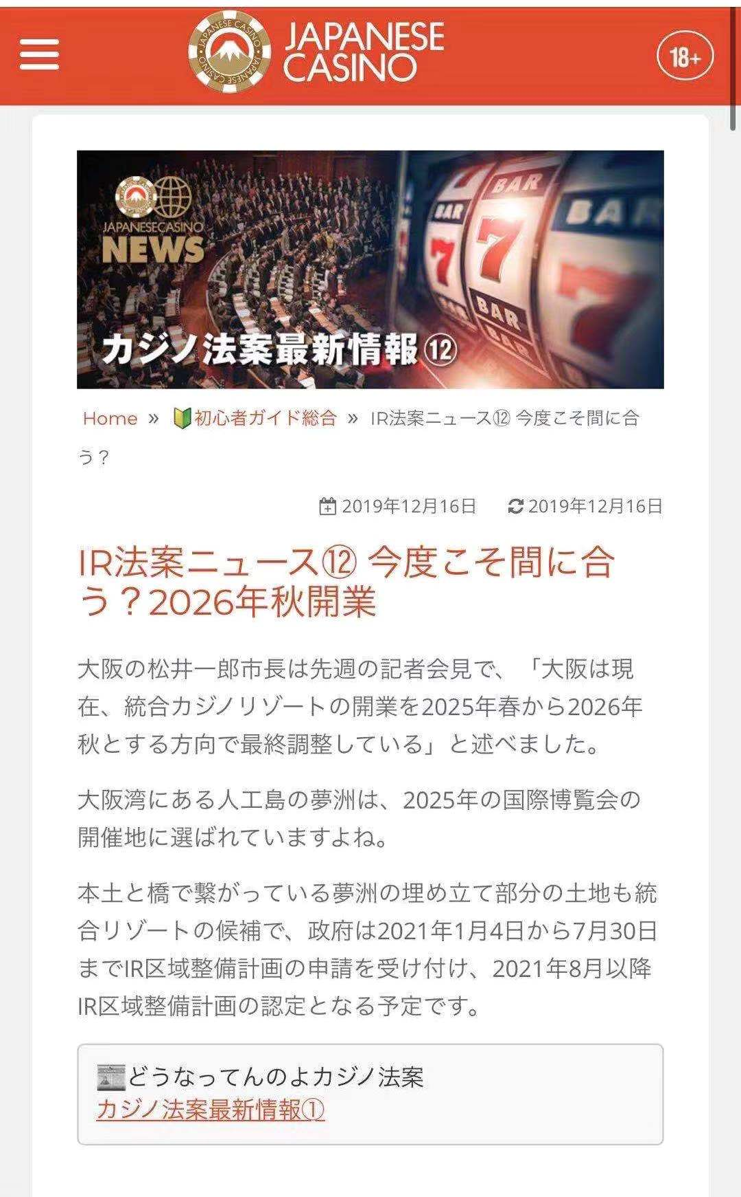
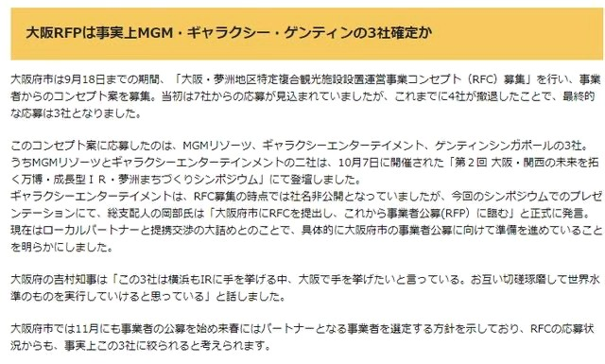
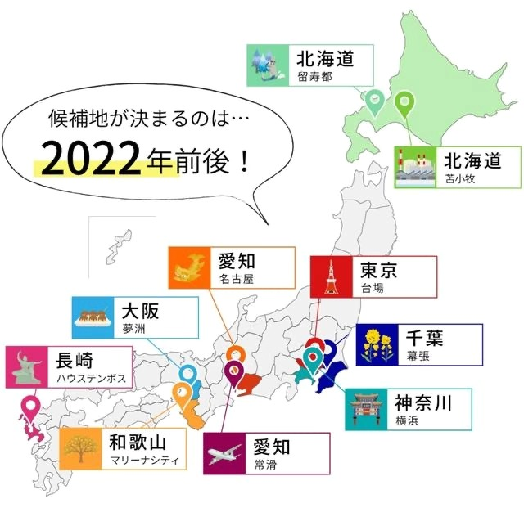
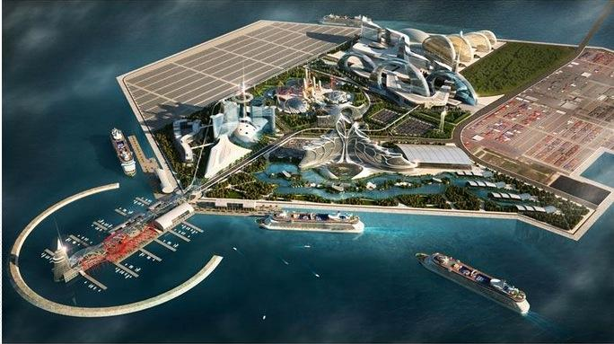
アイデアの背景
舞洲の南西に位置し大阪市の最西端となっており、大阪北港の一画を占める。新都心の開発を目指して、1988年に策定された「テクノポート大阪」計画の対象となった人工島3地区の一つ。
夢洲の南部に水深15mの高規格コンテナターミナルが2つあるが、全体的には広大な空き地が広がっている。今後は、夢洲の南端地域はロジスティクスセンターと位置付けて、物流倉庫の大規模集積地化を進める予定。将来的には産業区域に変更した上で製造業の進出も想定している。さらに、夢洲はスーパー中枢港湾構想の中核施設を目指すなど、コンテナターミナルや物流基地の整備により国際物流の拠点とする予定。埋め立てがすべて完了すれば、総面積は390haになる。
大阪府知事の松井一郎は、カジノを含む統合型リゾート（IR）について、夢洲を候補地として誘致活動を推進する方針を示している[1] 。また、2016年6月16日には2025年万国博覧会の大阪招致構想として、それまで例示の一つだった夢洲の会場候補一本化が発表され[2][3]、万博誘致の成功を含めて、IRとの一体的な開発が行われる見込みである[4][5]。2018年11月23日（日本時間同24日未明）に2025年国際博覧会の開催地が大阪に決定した。

Slide 5
02
PART TWO
メンバーの役割

Slide 6
メンバーの役割
M18W7160
王辰煜
コード作成
01
M18W7283
李宇軒
リーダー
02
M18W7093
江鋭
コード作成
M18W7212
汪燦
コード作成
03
04
M18W7227
05
M18W7043
亢凱
PPT作成
袁鑫
コード検証
06
07
M18W7051
屠佳傑
コード作成

Slide 7
03
PART THREE
課題を解決タイムライン

Slide 8
課題を解決タイムライン
皆
さ
ん
お
疲
れ
様
で
し
た
！
19.12.15
アイデアを考え出す
19.12.20
メンバーの役割確立
20.01.04
コードのプローチャート作成
20.01.12
コードの検査
20.01.22
意見に対して改善をする

Slide 9
04
PART FOUR
コードのフローチャート

Slide 10
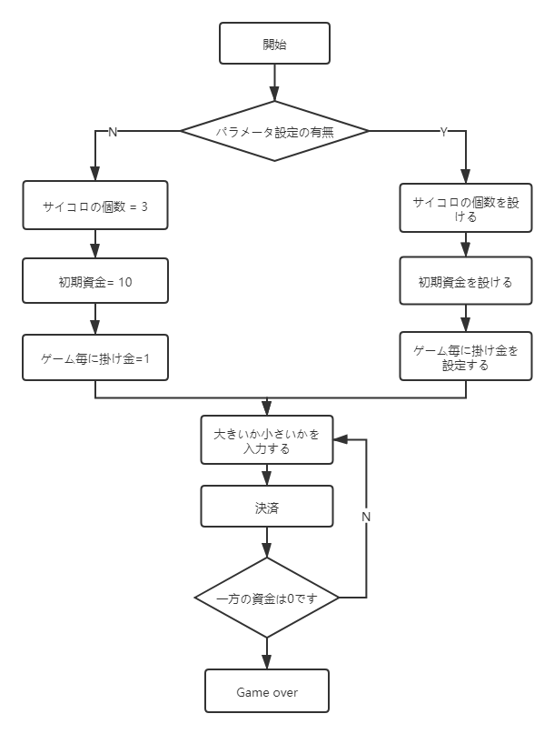
コードのフローチャート

Slide 11
05
PART FIVE
コードスニペット

Slide 12
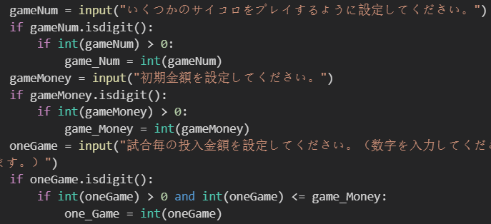
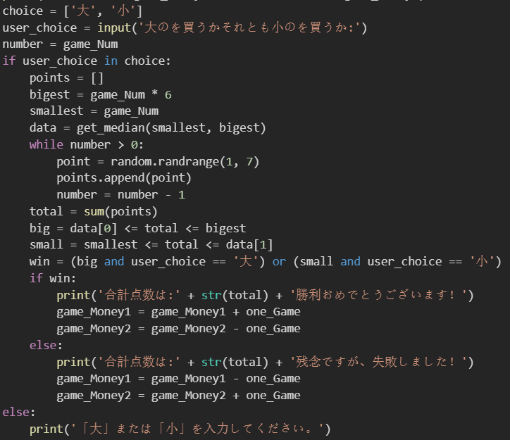
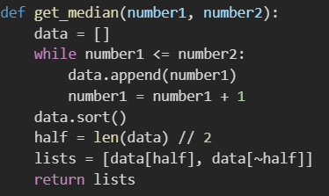
コードスニペット
設定パラメータ
大小の判断と採点コード
中央値コード
216

Slide 13
06
PART SIX
コードの改善

Slide 14
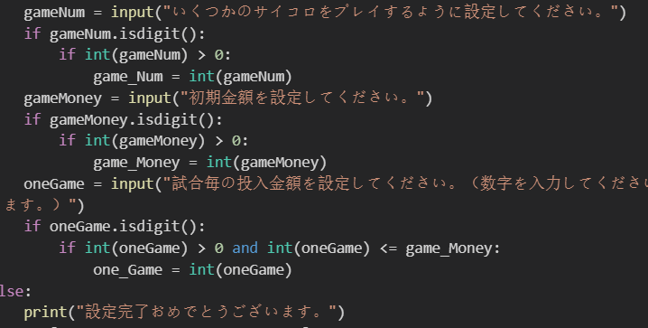
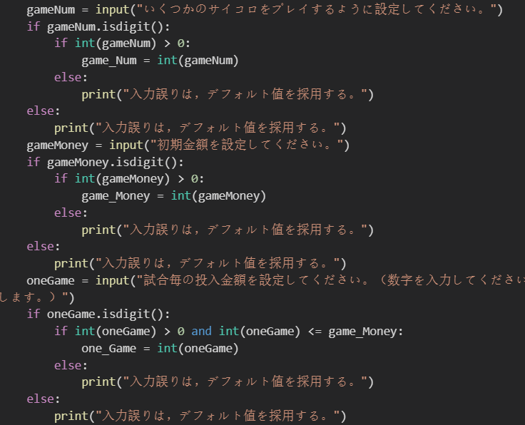
コードの改善
ここで入力誤りはデフォルト値をそのまま
使用して何のヒントもなく，私たちがコード
を作成する際の1つの誤りである.
else文言を入れるだけでOK

Slide 15
サイコロ
ゲーム
ご清聴ありがとうございました！
END

